Slide 1
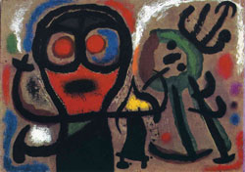

Αναζητώντας πηγές υποστήριξης σε περιόδους κρίσιμων γεγονότων στη σχολική κοινότητα
Βασιλική Νημά
Σχολική Ψυχολόγος
MSc Πρωτοβάθμια Φροντίδα Υγείας &
Συναισθηματικές και Συγκινησιακές Δυναμικές και Εκπαίδευση
Εκπαιδεύτρια Ενηλίκων
e-mail: vasnima@sch.gr
ΕΡΓΟ : «Υποστήριξη σχολικών Μονάδων Α/θμιας και Β/θμιας Εκπαίδευσης από Ψυχολόγους και Κοινωνικούς Λειτουργούς»,
με κωδικό ΟΠΣ 5070727, Σχολικό Έτος 2020-2021.

Slide 2
Εννοιολογικός προσδιορισμός
Κρίση: Συχνή η χρήση του όρου στην καθημερινή μας ζωή τόσο σε ατομικό όσο και σε συλλογικό επίπεδο.
Ορισμός: Η κρίση είναι μια παροδική κατάσταση αποσταθεροποίησης του ατόμου όταν έρχεται αντιμέτωπο με μια απειλητική περίσταση, την οποία αντιλαμβάνεται ως σημαντικό πρόβλημα που εκείνη τουλάχιστον τη στιγμή δεν μπορεί ούτε να αποφύγει ούτε να επιλύσει με τις συνήθεις δεξιότητες επίλυσης προβλημάτων που διαθέτει (Caplan,1964).
Συνήθως, πρόκειται για μια συναισθηματικά απειλητική κατάσταση που συνδέεται με αλλαγές στις κοινωνικές συνθήκες στις οποίες το άτομο ζει.

Slide 3
Βασικά κοινά στοιχεία που εμπεριέχονται στην κρίση
Απειλή για τον άνθρωπο και τους πόρους του – διαβίωσή του
Το στοιχείο της έκπληξης - αιφνιδιασμού με αποτέλεσμα την απώλεια ελέγχου
Το μικρό χρονικό διάστημα για τη λήψη απόφασης
Τι προηγείται μιας κρίσης;
Ένα στρεσσογόνο, επικίνδυνο γεγονός με συγκεκριμένη διάρκεια.
Υποκειμενική αντίληψη - αξιολόγηση και ερμηνεία του γεγονότος.
ΑΡΑ: Το ίδιο ‘στρεσσογόνο’, ‘απειλητικό’ γεγονός δεν οδηγεί σε κρίση όλα τα άτομα…
Μεγάλες διατομικές διαφορές στον τρόπο διαχείρισης

Slide 4
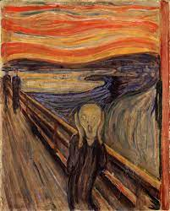
Σχηματικά
Κατάσταση κρίσης (προβλέψιμο ή απρόβλεπτο επικίνδυνο γεγονός)
Άγχος, ανισορροπία, αποδιοργάνωση
Εσωτερική ένταση
Αδυναμία να αντιμετωπίσει το αγχογόνο γεγονός
και να προσαρμοστεί σε αυτό (φαινομενικά ‘άλυτο’ πρόβλημα)
Πολύ μεγάλη αναστάτωση
Αναζήτηση τρόπων ανακούφισης από την ένταση

Slide 5
Είδη & Κατηγορίες Κρίσεων
Αναπτυξιακές κρίσεις
(ψυχολογική διαδικασία μετάβασης σε ένα νέο αναπτυξιακό στάδιο).
Αναμενόμενες κρίσεις, φυσιολογικές μεταβατικές διαδικασίες τις οποίες, ωστόσο, το άτομο δεν μπορεί να διαχειριστεί με επιτυχία. Π.χ., έναρξη της σχολικής ζωής, αλλαγή σχολείου, μετακόμιση, γέννηση αδερφού/-ής, νέος γάμος γονέων, είσοδος στην εφηβεία κ.ο.κ.
Β. Περιστασιακές, τυχαίες κρίσεις
(συνδέονται με συγκεκριμένα γεγονότα, συνήθως ξαφνικά και απρόσμενα, που μπορεί να συμβούν στον καθένα οποιαδήποτε στιγμή).
Απειλητική για τη ζωή ασθένεια, τραυματισμός του παιδιού ή προσώπων στο στενό του περιβάλλον: ασθένειες επικίνδυνες για την υγεία, παραμορφώσεις, ακρωτηριασμοί, απόπειρες αυτοκτονίας.

Slide 6
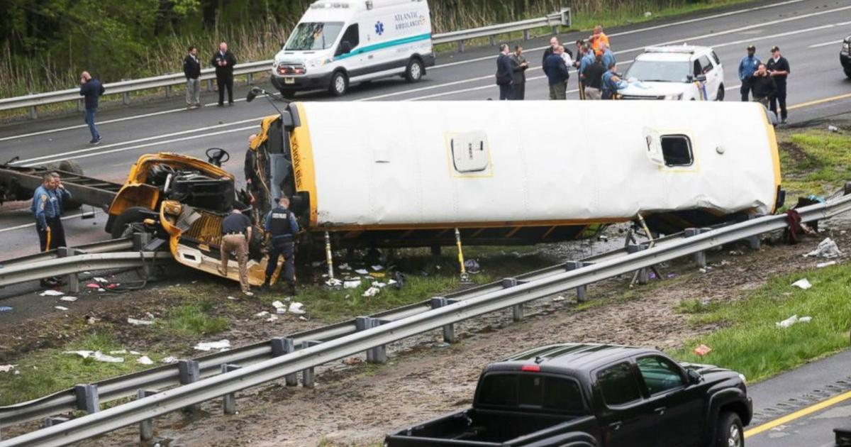
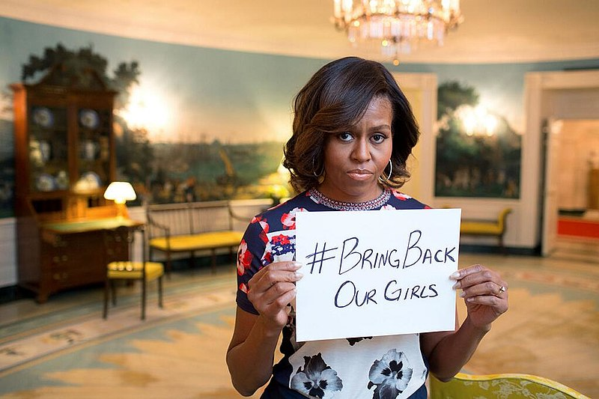
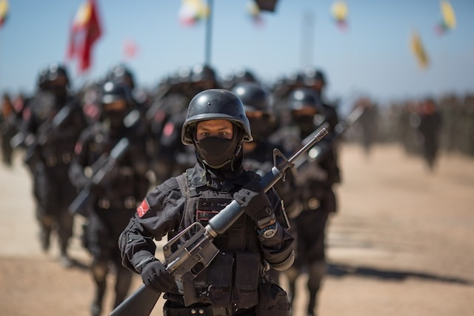
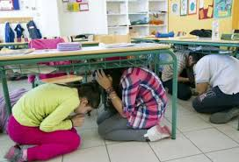
Βίαιος ή απροσδόκητος θάνατος: θανατηφόρα ατυχήματα, ανθρωποκτονίες.
Απειλή της ζωής ή της σωματικής ακεραιότητας ως αποτέλεσμα ανθρώπινης επιθετικότητας: ληστεία, βιασμός, κακοποίηση παιδιού, απαγωγή.
Γεγονότα πολέμου: εισβολές, τρομοκρατικές επιθέσεις, βασανιστήρια, αεροπειρατείες.
Φυσικές καταστροφές: σεισμοί, τυφώνες, πλημμύρες, πυρκαγιές, κατολισθήσεις, εκρήξεις ηφαιστείου, τσουνάμι.

Slide 7
Στην περίπτωση ενός δυνατού σεισμού
οι πιο κοινές αντιδράσεις των ατόμων είναι: σοκ, φόβος, θυμός, ενοχές, άγχος, ανασφάλεια, λύπη, ντροπή, αγωνία, απόγνωση, αδυναμία και συναισθηματικό «πάγωμα».
Έχει παρατηρηθεί ωστόσο πως ένα μέρος του πληθυσμού παραμένει ήρεμο, άνετο, ένα άλλο έντρομο και τρομαγμένο και ένα άλλο σε κατάσταση πανικού. Αυτές οι αντιδράσεις εξαρτώνται από το βαθμό έκθεσης στο συμβάν, τα χαρακτηριστικά του συμβάντος και το κατά πόσο τα άτομα είναι προετοιμασμένα να αντιμετωπίσουν μία μεγάλη φυσική καταστροφή.
Ψυχοσυναισθηματικές αντιδράσεις στην κρίση
Αναστάτωση και αποδιοργάνωση
Αδυναμία αντιμετώπισης της κατάστασης
Πιθανότητα μιας ριζικά θετικής ή αρνητικής έκβασης
Μεγάλη ψυχολογική πίεση και στενοχώρια
Επίθεση, φυγή, πάγωμα
Έντονος φόβος / τρόμος
Αίσθημα αβοήθητου, ανασφάλεια
Ανικανότητα αντιμετώπισης του συμβάντος
ΠΡΟΣΟΧΗ! Διαφορές στην αντίδραση ενηλίκων-παιδιών!

Slide 8
Αντιδράσεις στην κρίση στην Προσχολική ηλικία
Οι αντιδράσεις πολλές φορές δεν παραπέμπουν καθαρά στο γεγονός της κρίσης.
Προσωρινή απώλεια των χαρακτηριστικών του αναπτυξιακού σταδίου στο οποίο βρίσκεται το παιδί, (παλινδρόμηση σε προηγούμενα στάδια).
Παιχνίδι που σχετίζεται με το τραυματικό γεγονός.
Εκφράζονται μη λεκτικά, συχνά μέσα από την συμπεριφορά (π.χ., εκδήλωση φόβων, ευερεθιστότητα, επιθετική συμπεριφορά).
Δυσκολία συγκέντρωσης.
Τα συναισθήματα συχνά εκδηλώνονται μέσω σωματικών συμπτωμάτων.

Slide 9
Παράγοντες που επηρεάζουν τις αντιδράσεις των παιδιών στην κρίση
Ατομικοί
Ψυχική νόσος. Ένα ιστορικό συναισθηματικής αναστάτωσης μπορεί να ελαττώσει την αντίσταση του παιδιού στις κρίσεις.
Εξελικτική ανωριμότητα. Όσο νεότερο είναι παιδί τόσο μεγαλύτερος είναι ο τραυματισμός.
Ιστορικό τραύματος. Ένα ιστορικό προηγούμενου τραύματος αυξάνει την ευπάθεια.
Οικογενειακοί
Η διαβίωση χωρίς κανένα μέλος της οικογένειας.
Η αναποτελεσματική και άστοργη γονεϊκή συμπεριφορά.
Η δυσλειτουργία στην οικογένεια (π.χ., αλκοολισμός, βία, ψυχική ασθένεια).
Η γονεϊκή διαταραχή μετατραυματικού στρες.
Η παιδική κακοποίηση.

Slide 10
Φάσεις – Στάδια των Κρίσεων
Πρώτη επαφή με το γεγονός:
–- Κατακλυσμιαία συναισθήματα /παρεμπόδιση εύρεσης ακόμη και των πιο απλών λύσεων για αντιμετώπιση.
Β. Φάση επεξεργασίας του γεγονότος:
–- Πρώτες συναισθηματικές αντιδράσεις (κλάμα, άρνηση, θυμός).
–- Πολλά άτομα επιθυμούν να συζητήσουν το γεγονός με άτομα που έζησαν το γεγονός (το ίδιο μαζί τους ή άλλο).
–- Συνειδητοποίηση του φυσιολογικού χαρακτήρα των συναισθημάτων τους.
Γ. Φάση αντιμετώπισης ή προσαρμογής:
– Αρχίζει να διαφαίνεται η ανάκαμψη.
– Γενικότερος απολογισμός των συνεπειών.
– Έναρξη δράσης με σκοπό την αντιμετώπιση.
Δ. Επιστροφή στο επίπεδο λειτουργίας πριν από την κρίση:
Μακρόχρονη περίοδος, μερικοί μήνες έως και χρόνια.

Slide 11
Οι 3 γνωστότερες διαγνώσεις για τα άτομα που έχουν βιώσει κρίση
Διαταραχή Μετατραυματικού Στρες (PTSD).
Οξεία Διαταραχή Στρες.
Σύνδρομο Δυσλειτουργιών Προσαρμογής. (DSM-IV, American Psychiatric Association, 2000.)
Σημάδια μη-υποχώρησης μιας κρίσης
Έμμονες σκέψεις/ εικόνες | Κατάθλιψη, ενοχές, αίσθημα ντροπής
Επαναβίωση του συμβάντος | Καταναγκασμοί
Σωματική/ ψυχική κόπωση | Κοινωνική απόσυρση
Υπνηλία | Κατάχρηση αλκοόλ, ουσιών
Διαταραχές διατροφής | Επιθετικότητα
 | Τάσεις αυτοκτονίας

Slide 12

Δευτερογενής εκτίμηση
Είναι σχεδιασμένη να εντοπίζει τα άτομα που εμφανίζουν σοβαρές αντιδράσεις στην κρίση. Αν η αϋπνία, το άγχος, η γενική διεγερσιμότητα δεν υποχωρήσουν μέσα στις πρώτες εβδομάδες μετά την κρίση, υπάρχει κίνδυνος για την εμφάνιση διαταραχής μετατραυματικού στρες.
Η αξιολόγηση αυτή θα πρέπει να περιλαμβάνει και την υποκειμενική αντίληψη της απειλής εκ μέρους του ατόμου (ποια είναι η αντιλαμβανόμενη απειλή;).

Slide 13

Γενικές αρχές παρέμβασης σε καταστάσεις κρίσης
Να διευκολυνθεί η διαμόρφωση ενός υποστηρικτικού κοινωνικού δικτύου.
Να δοθεί έμφαση στην επίλυση του προβλήματος.
Εστίαση στην ενδυνάμωση, την αυτοαντίληψη και την εμπιστοσύνη στον εαυτό.
Να ενθαρρυνθεί το άτομο να στηριχθεί στις προσωπικές του δυνάμεις.
Να είναι ευέλικτη και να προσαρμόζεται στις εξατομικευμένες ανάγκες του κάθε ατόμου ξεχωριστά και της σχολικής κοινότητας συνολικά.

Slide 14
Αντιμετώπιση της κρίσης: Γενικές οδηγίες
Μοίρασμα εμπειριών με άτομα που έχουν βιώσει κρίση.
Εκμάθηση τεχνικών χαλάρωσης.
Σωματική άσκηση, ξεκούραση, υγιεινή διατροφή.
Συμμετοχή σε ομαδικές δραστηριότητες (π.χ. καλλιτεχνικές, αθλητικές).
Διατήρηση καθημερινών συνηθειών.
Αναγνωρίστε τα όρια του ρόλου σας.
Δημιουργείστε ένα δίκτυο από φίλους, συναδέλφους, ειδικούς ώστε να μπορείτε να αντλείτε στήριξη.
Η ενασχόληση με παιδιά που έχουν βιώσει τραυματικές εμπειρίες και η ανταπόκριση στις ιδιαίτερες ανάγκες τους, είναι μια στρεσσογόνος διαδικασία.

Slide 15

Αντιμετώπιση της κρίσης: Διαδικασία Διαχείρισης
Προσδιορισμός των γεγονότων της κρίσης. Εκτίμηση του βαθμού του αντίκτυπου της κρίσης στο σχολείο. Παράθεση γεγονότων, διάψευση φημών.
Αναγνώριση – κατανόηση και έκφραση συναισθημάτων.
Ειδοποίηση άλλων σχολικών μονάδων που πιθανόν να έχουν επηρεαστεί.
Ανταλλαγή ιστοριών/εμπειριών. Προσδιορισμός του τρόπου με τον οποίο θα ανακοινωθούν οι πληροφορίες.
Ενδυνάμωση, φροντίδα, κατανόηση, αποδοχή, ψυχολογική εκτίμηση.
Εντοπισμός μαθητών υψηλού κινδύνου – παραπομπή.
Επικοινωνία με τις οικογένειες των παιδιών.

Slide 16

Ενίσχυση της ψυχικής ανθεκτικότητας
Η ψυχική ανθεκτικότητα θεωρείται ως η ικανότητα του ανθρώπου να επιβιώνει σε ένα αντίξοο περιβάλλον. Ορίζεται ως μια δυναμική, ενεργητική διαδικασία στην οποία κάποιες εσωτερικές ικανότητες (όπως ο δείκτης νοημοσύνης) αλλά και η επίδραση συγκεκριμένων εξωτερικών προστατευτικών παραγόντων (όπως η καλή γονική φροντίδα) μπορούν να πετύχουν σημαντικά αναπτυξιακά αποτελέσματα ακόμα και σε αντίξοο πλαίσιο. (Fergusson&Horwood, 2003; Yatesetal. 2003).
Επιπρόσθετα, σύμφωνα με τον Siebert (2005) του Resilience Center, η ψυχική ανθεκτικότητα ορίζεται ως η ικανότητα να ανακάμψει κάποιος γρήγορα από μια κακοτυχία.

Slide 17

Παράγοντες και στρατηγικές ανθεκτικότητας
Ένας συνδυασμός παραγόντων επιδρά στην ανθεκτικότητα. Από μελέτες έχει φανεί ότι ο πρωταρχικός παράγοντας ανάπτυξης της ανθεκτικότητας είναι η φροντίδα και οι υποστηρικτικές σχέσεις εντός και εκτός της οικογένειας. Οι σχέσεις που δημιουργούν την αγάπη και την εμπιστοσύνη, παρέχουν μοντέλα και προσφέρουν υποστήριξη, ενθάρρυνση και επιβεβαίωση για την ενίσχυση της αντοχής του ανθρώπου.

Slide 18
Ενδογενείς προστατευτικοί παράγοντες
Η ικανότητα να κάνουν οι άνθρωποι ρεαλιστικά σχέδια και ενέργειες για την υλοποίησή τους - κίνητρα επίτευξης στόχων.
Η θετική άποψη για τον εαυτό και η εμπιστοσύνη στις δυνάμεις και στις ικανότητές του - αισιόδοξη στάση για προσωπική ανέλιξη.
Κοινωνικές δεξιότητες, δεξιότητες επικοινωνίας και επίλυσης προβλημάτων.
Ικανότητα να διαχειρίζονται έντονα συναισθήματα και παρορμήσεις (εσωτερικός έλεγχος).
Θέτει εαυτό στην υπηρεσία των άλλων.
Κοινωνικότητα, δηλαδή, να μπορεί να λειτουργεί ως φίλος και να συνάπτει υγιείς και ζεστές σχέσεις.
Αίσθηση χιούμορ.
Αυτονομία – Ανεξαρτησία.
Ευελιξία.
Ικανότητα μάθησης.
Προσωπική επάρκεια, τα καταφέρνει επαρκώς τουλάχιστον σε κάποιο τομέα.
.

Slide 19
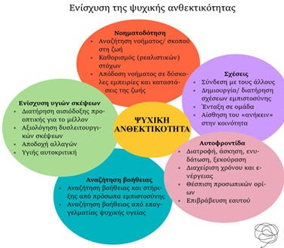
Περιβαλλοντικοί προστατευτικοί παράγοντες
Προαγωγή της δημιουργίας στενών υποστηρικτικών δεσμών. Θετικός τρόπος αλληλεπίδρασης (ζεστές διαπροσωπικές σχέσεις, ενδιαφέρον και φροντίδα με χαμηλά επίπεδα κριτικής).
Ενθάρρυνση της διαδικασίας μάθησης.
Σαφή όρια (κανόνες, συνήθειες, νόμοι). Καταμερισμός ευθυνών.
Ικανοποίηση βασικών αγαθών (στέγης, εργασίας, υπηρεσιών υγείας, ψυχαγωγίας κλπ.)
Υψηλές αλλά ρεαλιστικές προσδοκίες για επιτυχία.

Slide 20
Η ψυχική ανθεκτικότητα των μαθητών καλλιεργείται
Όταν νιώθουν σωματικά και συναισθηματικά ασφαλείς.
Όταν ο γονιός λειτουργεί με επάρκεια στο γονεϊκό του ρόλο (π.χ. κατανοεί τις ανάγκες του παιδιού, στηρίζει και θέτει όρια).
Όταν διαθέτουν σταθερό και ποιοτικό υποστηρικτικό δίκτυο (πχ. δάσκαλοι, φίλοι, συγγενείς).
Όταν ενισχύονται οι προσπάθειές τους και αναγνωρίζονται τα επιτεύγματά τους.
Όταν νιώθουν αποδεκτοί για τις ιδέες και τα συναισθήματά τους.
Όταν διευκολύνονται να δώσουν στις εμπειρίες που βίωσαν ένα νόημα που τους ταιριάζει και τους επιτρέπει να διατηρούν την ελπίδα τους.
Όταν ενθαρρύνονται να αντιμετωπίσουν τις όποιες δυσκολίες αντί να τις αποφεύγουν ή να θυματοποιούν τον εαυτό τους.
Όταν συμβάλλουν σε εκδηλώσεις αλληλεγγύης και κοινωνικής προσφοράς – δράσεις αλτρουισμού που ενισχύουν την εικόνα εαυτού.

Slide 21
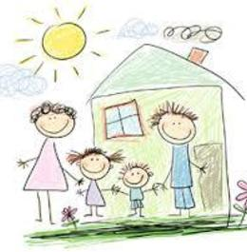
H επικοινωνία του εκπαιδευτικού με την οικογένεια
να κατανοήσει καλύτερα ο εκπαιδευτικός τι ακριβώς βιώνει ο μαθητής,
να παρέχει πληροφορίες τόσο για τις φυσιολογικές αντιδράσεις και ανάγκες του παιδιού, όσο και για τις επίμονες τραυματικές αντιδράσεις και δυσκολίες που χρήζουν συνεργασία με ειδικό ψυχικής υγείας,
να ενισχύσει τον γονιό ή κηδεμόνα στο ρόλο φροντίδας που αναλαμβάνει.
Ενθαρρύνετε τους γονείς να διατηρούν ανοιχτή επικοινωνία με τα παιδιά τους, να εκφράζουν την αγάπη και τη στοργή τους.
Ενθαρρύνετε τους γονείς να διατηρούν μια ρουτίνα στην καθημερινότητά τους.

Slide 22
Ατομική υποστήριξη εκπαιδευτικών
Παρατηρώντας πολύ καλά ένα πρόσωπο, ένα άτομο μπορούμε να μιλήσουμε για ένα υπερπολύπλοκο σύστημα. Συναισθήματα, σκέψεις, αντιλήψεις, πεποιθήσεις, ιστορίες, εμπειρίες, όνειρα για το μέλλον, ελπίδες, σχέσεις. Όλα αυτά αλληλεπιδρούν μέσα μας, επικοινωνούν, συνυπάρχουν.
Μία κρίση, είτε εσωτερική με εξωτερικούς παράγοντες, είτε εξωτερική με εσωτερικές επιρροές και επιδράσεις αφορά το άτομο στο σύνολό του και επίσης μέσα στο πλαίσιο που κάθε φορά λειτουργεί, την οικογένεια, την κοινότητα ή αλλού.
Κατά τη διάρκεια μιας κρίσης το άτομο ως σύστημα βιώνει συνεχείς και πολλές φορές ανεξέλεγκτες μεταβολές στα σταθερά σημεία του. Χρειάζεται χρόνος για να βρεθούν οι νέες «σταθερές».
Στην προσπάθειά του το άτομο να αντιμετωπίσει το άγνωστο και απρόβλεπτο μέλλον, απευθύνεται στην ιστορία του. Αναζητά παγιωμένες και δοκιμασμένες λύσεις στα δυσλειτουργικά σχήματα στα οποία συμμετείχε στο παρελθόν και ανασύρει εμπειρίες που βοήθησαν…(Πως αντιδρώ όταν συναντιέμαι με την δυσκολία; Τι μου αρέσει και τι όχι στον τρόπο που αντιδρώ; τι με βοήθησε να ανταπεξέλθω;).

Slide 23

Η παρέμβαση στην κρίση δε σημαίνει ‘σωτηρία’! Η ‘σωτηρία’ ωφελεί περισσότερο το διαχειριστή της κρίσης παρά το θύμα
Κρίσεις = μέρος της ζωής όλων
αργά ή γρήγορα όλοι θα βρεθούμε σε κατάσταση κρίσης και θα βιώσουμε ψυχική αναστάτωση
Η αντίδραση στην κρίση
είναι μια φυσιολογική αντίδραση σε μια μη φυσιολογική κατάσταση
It’s ok, not to be ok!

Slide 24

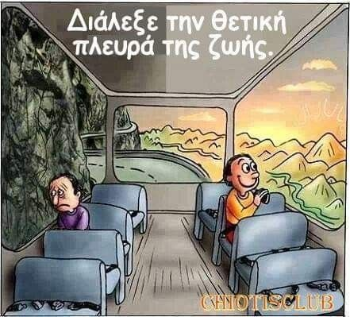
Σας ευχαριστώ πολύ για τη συμμετοχή σας…

